Slide 1
Impuls
Jongerenwerk
Aa en Hunze activiteiten
kerstvakantie

Slide 2
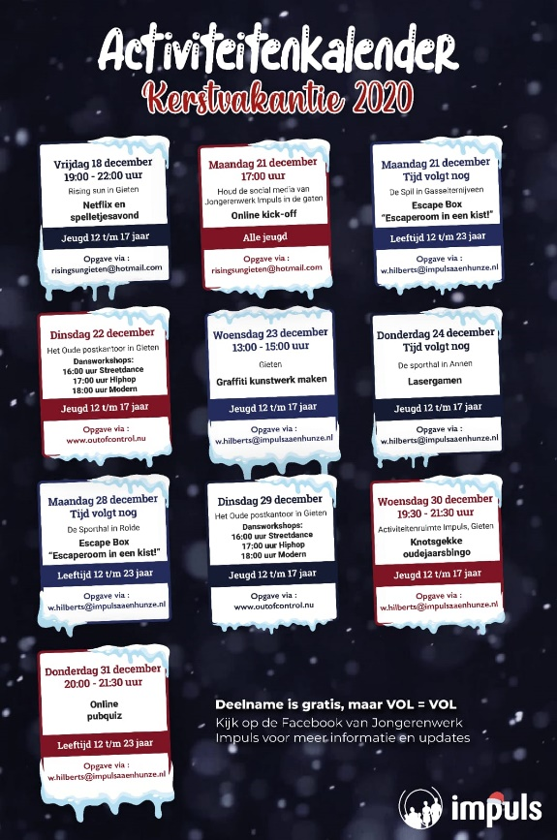
Aanbod vóór de lock down

Slide 3
Aanbod ná de lockdown
Overleg gemeente wat kan wel/niet
Overschakelen naar online activiteiten
Rap clip, online pubquiz, escape room, muziekbingo, dansworkshops, jongens tegen de meisjes, oudejaarsbingo
Na kerstvakantie: Overschakelen fase 2

